Slide 1
Обучение с подкреплением для автонастройки компилятора (2024)
Разработка методов и инфраструктуры машинного обучения для настройки компилятора [1]
Machine learning system
metrics, rewards
Metrics
Decision making system
Features
Clang
Actions
Observables
LLVM IR
profile
*.c, *.h
opt. passes seq.
opt
compile & run
Target
platform
LLVM IR
Infrastructure
Актуальные задачи:
Поддержка компилятора GCC:
развитие проекта GCC PHO [2], в том числе
Разработка новых способов характеризации программ (GIMPLE IR и RTL)
Настройка RTL-проходов
Разработка способов агрегации последовательностей с уровня функций на всю единицу трансляции
Доработка методов и инфраструктуры поиска наилучших оптимизирующих последовательностей [1]:
Разработка новых способов характеризации программ на основе эмбеддингов
Внедрение и тестирование новых RL алгоритмов
Разработка методов выбора подпоследовательностей
Многокритериальная оптимизация
1.Обзорный доклад по теме: https://youtu.be/eiZQBSds-rw?si=qK_bApAhkZjsJgVO
2. GCC PHO: https://github.com/mccs-group

Slide 2
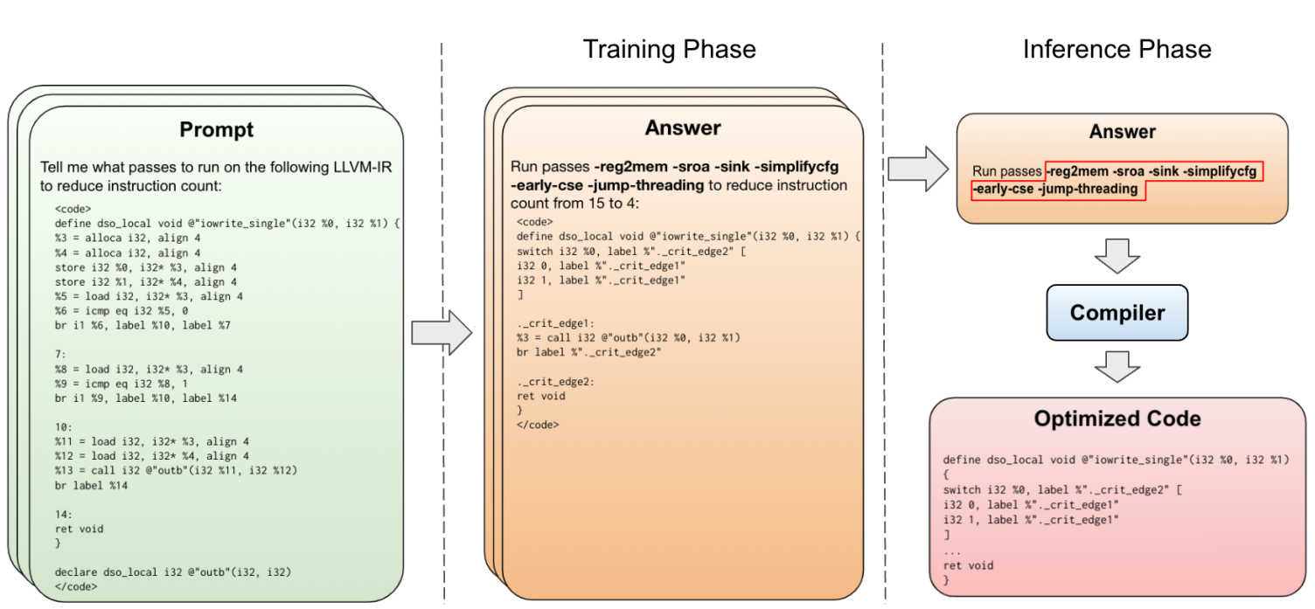
Большие языковые модели для оптимизации ПО (2024)
Разработка и применение методов до-обучения (L)LM (fine-tuning; prompting) для автонастройки компилятора [1]
2. Разработка методов до-обучения (L)LM (fine-tuning; prompting) для трансляции кода
Автоматизированная переработка / аннотирование исходного кода для повышения производительности ПО
Теоретически, техника может быть применена к ассемблеру (“супер-оптимизация”), и позволит синтезировать оптимизирующие трансформации, которых нет в компиляторе [2]
Н.Н. Ефанов, к.ф.-м.н., доцент КИВМ МФТИ
Telegram: @nefanov , email: efanov.nn@mipt.ru .
1. Мотивирующая статья: https://arxiv.org/pdf/2309.07062.pdf
2. Чуть менее мотивирующая статья: https://habr.com/ru/news/740682/

